Slide 1


VISITA DE INTERCAMBIO DE EXPERIENCIAS ENTRE ADMINISTRACIONES TRIBUTARIAS.
EL CONTROL MASIVO
Madrid, del 17 al 21 de Junio de 2013
EL CENSO DE OBLIGADOS TRIBUTARIOS
Exposición de la experiencia española
EUROSOCIAL: Visita de intercambio a Madrid 17-21 Junio 2013
Notes:
PORTADA

Slide 2
Orden de intervención
ARGENTINA
BOLIVIA
COLOMBIA
COSTA RICA
ECUADOR
EL SALVADOR
GUATEMALA
MÉJICO
PARAGUAY
PERU
URUGUAY
EUROSOCIAL: Visita de intercambio a Madrid 17-21 Junio 2013

Slide 3
Organización Territorial de España
Comunidades Autónomas 17
Provincias 52
Municipios 8117
CADA ÁMBITO TERRITORIAL TIENE COMPETENCIAS PROPIAS PARA LA GESTIÓN DE DETERMINADOS TRIBUTOS Y, CONSIGUIENTEMENTE, PARA LA FORMACIÓN Y EL MANTENIMIENTO DE SU PROPIO CENSO , SIEMPRE EN RELACIÓN CON AQUELLOS
EUROSOCIAL: Visita de intercambio a Madrid 17-21 Junio 2013

Slide 4
Formación de los Censos en el ámbito del Estado (competencia AEAT)
Personas y entidades con NIF, físicas o jurídicas, nacionales o extranjeras, residentes o no residentes
Sin restricciones
CENSO DE OBLIGADOS
Empresarios, profesionales y retenedores en general
Otras personas jurídicas que realizan AIB’s sujetas al IVA
No residentes con establecimiento permanente
Entidades Atribución Rentas constituidas en el extranjero con presencia en territorio español
No establecidos, sujetos pasivos IVA
Socios, Herederos y partícipes en EAR
CENSO DE EMPRESARIOS,
PROFESIONALES
Y RETENEDORES
GGEE
ROI
REOE
IIEE
Operadores económicos
que realizan entregas y adquisiciones
intracomunitarias
Grandes Empresas
Empresarios y profesionales con derecho a devolución mensual IVA (artículo 30 RIVA)
Registro territorial
IIEE fabricación
EUROSOCIAL: Visita de intercambio a Madrid 17-21 Junio 2013

Slide 5
Censo de Obligados Tributarios
El Censo de Obligados Tributarios está formado por la totalidad de las personas o entidades que deban tener un número de identificación fiscal (NIF) para sus relaciones de naturaleza o con trascendencia tributaria
¿Y quien debe tener NIF? La normativa tributaria obliga a tener NIF a todas las personas físicas, jurídicas y entidades sin personalidad para las operaciones de naturaleza o con trascendencia tributaria que vayan a efectuar.
No solo se crea la obligación “teórica” de tener un NIF, también se crean una serie de obligaciones de utilización del NIF que acaba avocando a todos los obligados a disponer de uno.
EUROSOCIAL: Visita de intercambio a Madrid 17-21 Junio 2013

Slide 6
Censo de Obligados Tributarios
Obligaciones de utilización.
La de incluir su propio NIF en las comunicaciones dirigidas a la administración tributaría, pudiendo esta inadmitir los escritos sin NIF.
La de incluir el NIF de los demás obligados tributarios con los que se lleven a cabo operaciones de naturaleza o trascendencia tributaria, en las declaraciones presentadas ante la administración (ejemplo: informativas)
La de incluirlo en cualquier documento derivado de la actividad que desarrolle el obligado, pudiendo las contrapartes exigir su inclusión.
EUROSOCIAL: Visita de intercambio a Madrid 17-21 Junio 2013

Slide 7
Censo de Obligados Tributarios
Otras obligaciones en relación con el NIF
A partir del 1/1/2007 los notarios han de reflejar el NIF de los otorgantes en los documentos públicos que autoricen en relación con bienes inmuebles. La ausencia de identificación fiscal no es un requisito del que resulte la invalidez del documento público, pero obliga a los notarios a comunicar la identidad de aquellos otorgantes que no hayan comunicado su NIF.
Para inscribir cualquier hecho o acto inscribible en los registros públicos es necesario tener NIF. Si quieres aprovechar todos los beneficios registrales (fe pública, salvaguarda judicial, etc), debes identifícarte fiscalmente.
EUROSOCIAL: Visita de intercambio a Madrid 17-21 Junio 2013

Slide 8
Censo de Obligados Tributarios
La asignación del NIF
La asignación del NIF de personas jurídicas y entidades sin personalidad corresponde siempre a la Administración Tributaria.
En el caso de personas físicas se comparte esta competencia con el Ministerio del Interior por que el NIF de aquellas, en la mayoría de los casos, corresponde al DNI (Documento Nacional de Identidad) o NIE (Número de Identidad de Extranjero). En un principio se pensó que, la forma mas rápida y menos costosa de que todas las personas físicas tuvieran NIF, era que este fuera el mismo número que el que ya tuvieran a efectos identificativos CIVILES
EUROSOCIAL: Visita de intercambio a Madrid 17-21 Junio 2013

Slide 9





PERSONAS FÍSICAS
Competencias del Ministerio del Interior para la asignación del NIF
Normativa CIVIL
DNI
NIE
EUROSOCIAL: Visita de intercambio a Madrid 17-21 Junio 2013

Slide 10
Obligatoriedad de disponer de DNI o NIE
Excepciones a la normativa CIVIL
A) No todos los españoles están obligados a disponer del DNI. No están obligados a dispone del DNI:
- Menores de catorce años
y
- Mayores de dicha edad residentes en el extranjero y que se trasladan a España por un tiempo inferior a seis meses.
B) No todos los extranjeros están obligados a disponer del NIE. No estarán obligados a disponer del NIE los extranjeros a los que no se les aplica la Ley de Extranjería (básicamente no residentes en España y residentes con estatuto diplomático o que ostente otro tipo de representación oficial de su país en España)
EUROSOCIAL: Visita de intercambio a Madrid 17-21 Junio 2013

Slide 11
Competencia de la ADMINISTRACIÓN TRIBUTARIA
para la asignación del NIF
REGLA DE CIERRE PARA PERSONAS FÍSICAS: Toda persona física que por normativa CIVIL no esté obligada a tener un DNI o un NIE, pero que participe o vaya a participar en una operación de naturaleza o con trascendencia tributaria, deberá solicitar y obtener el correspondiente NIF de la Administración Tributaria.
En cuanto a las personas jurídicas y entidades sin personalidad la Administración Tributaria es SIEMPRE competente para su asignación.
EUROSOCIAL: Visita de intercambio a Madrid 17-21 Junio 2013

Slide 12
El Censo de Obligados Tributarios. Datos
¿Qué datos se incluyen para las PERSONAS FISICAS en el Censo de Obligados Tributarios?
a) Nombre y apellidos, sexo, fecha de nacimiento, lugar de nacimiento, estado civil y fecha del estado civil.
b) Número de identificación fiscal español.
c) Número de identificación fiscal de otros países, en su caso
d) Código de identificación fiscal del Estado de residencia, en su caso, para no residentes.
e) Número de pasaporte, en su caso.
f) Condición de residente o no residente en territorio español.
g) Domicilio fiscal en España y la referencia catastral del inmueble, salvo que no esté obligado a ello de acuerdo con la normativa que le sea de aplicación.
h) En su caso, domicilio en el extranjero.
i) Nombre y apellidos o razón social o denominación completa y número de identificación fiscal de los representantes legales para las personas que carezcan de capacidad de obrar en el orden tributario.
EUROSOCIAL: Visita de intercambio a Madrid 17-21 Junio 2013

Slide 13
El Censo de Obligados Tributarios. Datos
¿Qué datos se incluyen para las PERSONAS JURÍDICAS o ENTIDADES SIN PERSONALIDAD en el Censo de Obligados Tributarios?
a) Razón social o denominación completa.
b) Número de identificación fiscal español.
c) Número de identificación fiscal de otros países, en su caso.
d) Código de identificación fiscal del Estado de residencia, en su caso.
e) Condición de persona jurídica o entidad residentes o no residentes en territorio español.
f) Constitución en España o en el extranjero.
g) Fecha de constitución y de inscripción en el registro público.
h) Capital social de constitución.
i) Domicilio fiscal en España y la referencia catastral del inmueble.
j) En su caso, domicilio en el extranjero.
k) Nombre y apellidos o razón social o denominación completa y número de identificación fiscal de los representantes legales.
EUROSOCIAL: Visita de intercambio a Madrid 17-21 Junio 2013

Slide 14
El Censo de Obligados Tributarios
Localización. Domicilio fiscal
De todos los datos mencionados, sin duda el de mayor relevancia para la gestión, es, junto al NIF, el DOMICILIO FISCAL
La relevancia de la localización de contribuyentes se puede deducir de los efectos que lleva asociados:
Informa de la residencia fiscal y, por tanto, del sistema fiscal aplicable
Determina la Oficina tributaria de adscripción
Constituye el lugar para la práctica de notificaciones
Identifica el lugar físico concreto y vinculante para el obligado tributario a efectos de control fiscal
EUROSOCIAL: Visita de intercambio a Madrid 17-21 Junio 2013

Slide 15
El Censo de Obligados Tributarios
Localización. Domicilio fiscal
El domicilio fiscal es el lugar de localización del obligado tributario en sus relaciones con la Administración tributaria
Regla de cierre: Donde radique el mayor valor del inmovilizado
RESIDENCIA HABITUAL y/o lugar de actividad, si realiza actividad económica
Domicilio social, si coincide con el de la DIRECCIÓN EFECTIVA de la Actividad. En caso contrario será éste último
Persona física
Persona jurídica y entidad
EUROSOCIAL: Visita de intercambio a Madrid 17-21 Junio 2013

Slide 16
El Censo de Obligados Tributarios
Localización. Domicilio fiscal
No residentes
El que determine la Ley en cada caso. En su defecto, el domicilio del REPRESENTANTE
No residentes con EP
No residentes sin EP
y sin representante
REGLAS DE RESIDENTE
DOMICILIO EN EL EXTRANJERO
EUROSOCIAL: Visita de intercambio a Madrid 17-21 Junio 2013

Slide 17
El Censo de Obligados Tributarios
Localización. Otros domicilios
APLICACIÓN “OTROS DOMICILIOS”
Domicilios censales propios del OT
Domicilio Fiscal
Domicilio de Gestión Administrativa
Domicilio Social
Domicilio de Notificaciones
Locales actividades
Comunicados a efectos de notificaciones en cada procedimiento
Domicilios censales asociados
Domicilio del representantes
Domicilios de socios, miembros o partícipes
Dirección electrónica
Sucesores
Liquidadores
Apoderados
EUROSOCIAL: Visita de intercambio a Madrid 17-21 Junio 2013

Slide 18
El Censo de Obligados Tributarios
Localización. Otros domicilios
APLICACIÓN “OTROS DOMICILIOS”
Domicilios no procedentes de la declaración censal
Declarado en IRPF
Padrón municipal (INE)
Seguridad Social.
Buzón electrónico o apartado de correos
Domicilio obtenidos en visitas u otras actuaciones
NOVEDAD: Último domicilio notificado
EUROSOCIAL: Visita de intercambio a Madrid 17-21 Junio 2013

Slide 19
El Censo de Obligados Tributarios
Localización. Otros domicilios
APLICACIÓN “OTROS DOMICILIOS”
Se califica a un obligado tributario como ilocalizable si concurren los siguientes supuestos:
Han sido infructuosos los intentos de notificación en el domicilio fiscal del obligado tributario o representante
No se conocen otros domicilios, o existiendo, se reexpiden las notificaciones y son igualmente fallidas
Los acuses de recibo señalan “desconocido” o “domicilio incorrecto”
No suscrito en notificaciones telemáticas
EUROSOCIAL: Visita de intercambio a Madrid 17-21 Junio 2013

Slide 20
Ilocalizable: Tratamiento y efectos asociados
Activación filtro de comprobación obligatoria
Bloqueada toda prestación de servicios por la AEAT y paralizadas las devoluciones solicitadas
No destinatarios emisiones de correos masivos
Si son personas jurídicas, que declaran domicilio falso, revocación del NIF
Si son sujetos inscritos en el Registro de operadores intracomunitarios, baja automática en el Registro
EUROSOCIAL: Visita de intercambio a Madrid 17-21 Junio 2013

Slide 21
El Censo de Obligados Tributarios
Localización. Notificaciones
La notificación es esencial para que los actos y actuaciones administrativas alcancen su eficacia
Sometida a regulación legal y preceptiva para la A.T. cuando comunica resoluciones y actos administrativos que afecten a derechos e intereses del Obligado Tributario
Por cualquier medio que permita acreditar su recepción
La fecha de notificación marca el momento en el que el acto administrativo empieza a desplegar sus efectos
Último recurso: Citación mediante anuncios publicados en Boletín Oficial/Sede Electrónica para ser notificados por comparecencia
La AT también realiza comunicaciones (cortesía)
EUROSOCIAL: Visita de intercambio a Madrid 17-21 Junio 2013

Slide 22
El Censo de Obligados Tributarios
Localización. Notificaciones
Desarrollo aplicación: Gestión integral de notificaciones
Gestión centralizada de emisiones: Centro de impresión y ensobrado
Gestión centralizada de distribución; seguimiento telemático de resultados mediante convenio con Correos
Gestión centralizada de la publicación de citaciones en la Sede Electrónica de la Agencia tributaria (antes Boletín Oficial del Estado) para proceder a la notificación por comparecencia.
EUROSOCIAL: Visita de intercambio a Madrid 17-21 Junio 2013

Slide 23
El Censo de Obligados Tributarios
Localización. Notificaciones. NEO
El sistema de notificaciones electrónicas obligatorias (NEO) consiste en que determinadas personas y entidades, que se entiende que disponen de los medios tecnológicos precisos, están obligadas a recibir por medios electrónicos (internet) las comunicaciones y notificaciones que les realice la AEAT por esta vía.
Entró en vigor el 1 de enero de 2011
Pero no surte efectos para cada obligado hasta que la AEAT no le comunica individualmente y por los métodos tradicionales (o por comparecencia en la sede electrónica de la AEAT) su inclusión en el mismo
Una vez incluido en el sistema, transcurridos días sin acceder al buzón, se entiende producida la notificación.
EUROSOCIAL: Visita de intercambio a Madrid 17-21 Junio 2013

Slide 24
El Censo de Obligados Tributarios
Localización. Notificaciones. NEO
El nuevo sistema de notificación electrónica es más cómodo, eficaz, seguro para ambas partes, económico (e incluso ecológico) que el tradicional por correo, con acuse de recibo y posterior envío, en su caso, al BOE/Sede Electrónica
Mayor seguridad jurídica: la Administración tiene la garantía de que el interesado recibe la notificación y éste de haberla recibido, evitando las molestias (costes, desplazamientos) que conlleva el aviso de correos o el envío al Boletín.
EUROSOCIAL: Visita de intercambio a Madrid 17-21 Junio 2013

Slide 25
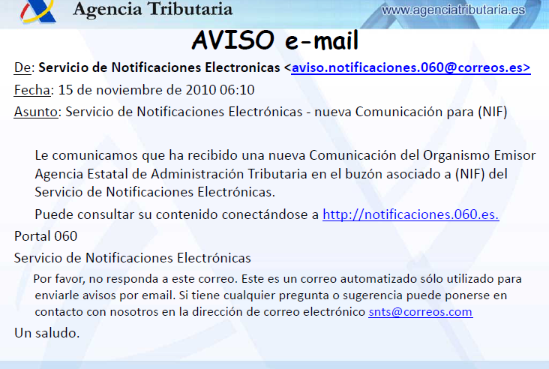
El Censo de Obligados Tributarios
Localización. Notificaciones. NEO
EUROSOCIAL: Visita de intercambio a Madrid 17-21 Junio 2013

Slide 26
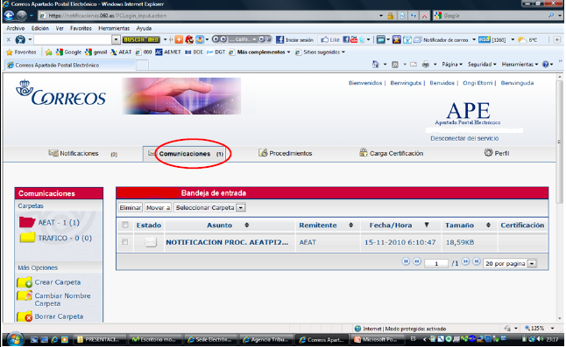
El Censo de Obligados Tributarios
Localización. Notificaciones. NEO
EUROSOCIAL: Visita de intercambio a Madrid 17-21 Junio 2013

Slide 27
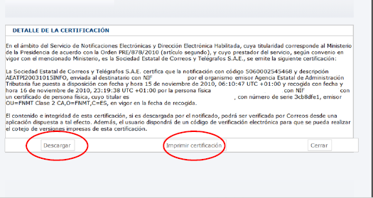
El Censo de Obligados Tributarios
Localización. Notificaciones. NEO
EUROSOCIAL: Visita de intercambio a Madrid 17-21 Junio 2013

Slide 28
El Censo de Obligados Tributarios
Localización. Notificaciones. NEO
Estadísticas NEO
Obligados tributarios potenciales NEO 2.898.460
- 2011: Incluimos a 526.330
- 2012: Incluimos a 1.019.402
- 2013: Vamos por 202.578
Notificaciones efectuadas por NEO: 17.500.000
EUROSOCIAL: Visita de intercambio a Madrid 17-21 Junio 2013

Slide 29
El Censo de Obligados Tributarios
Resumen mejoras notificaciones
Extensión de la Notificación Electrónica Obligatoria
Citación mediante anuncios publicados en Sede Electrónica para notificación por comparecencia.
Normalización de datos y tipos de domicilio y captura centralizada mediante cruce con otras Base de datos (INE- Padrón municipal, Seguridad social, registros jurídicos)
Facilitar al contribuyente la comunicación de cambios de domicilio por vía telemática
Gestión de riesgos en notificaciones y correcta depuración censal: incidencias datos domicilio, no residentes, ilocalizables, deslocalizados, nidos, seguimiento correos devueltos, mal practicadas
EUROSOCIAL: Visita de intercambio a Madrid 17-21 Junio 2013

Slide 30
Formación de los Censos en el ámbito del Estado (competencia AEAT)
Personas y entidades con NIF, físicas o jurídicas, nacionales o extranjeras, residentes o no residentes
Sin restricciones
CENSO DE OBLIGADOS
Empresarios, profesionales y retenedores en general
Otras personas jurídicas que realizan AIB’s sujetas al IVA
No residentes con establecimiento permanente
Entidades Atribución Rentas constituidas en el extranjero con presencia en territorio español
No establecidos, sujetos pasivos IVA
Socios, Herederos y partícipes en EAR
CENSO DE EMPRESARIOS,
PROFESIONALES
Y RETENEDORES
GGEE
ROI
REOE
IIEE
Operadores económicos
que realizan entregas y adquisiciones
intracomunitarias
Grandes Empresas
Empresarios y profesionales con derecho a devolución mensual IVA (artículo 30 RIVA)
Registro territorial
IIEE fabricación
EUROSOCIAL: Visita de intercambio a Madrid 17-21 Junio 2013

Slide 31
El Censo de Empresarios, Profesionales y Retenedores (CEPR)
Su importancia es mas CUALITATIVA que CUANTITATIVA. Actualmente lo conforman 7.710.000 obligados.
Si en el Censo de Obligados tributarios están todos aquellos que tienen un Número de Identificación Fiscal, en el CEPR están todas las personas o entidades que desarrollen o vayan a desarrollar en territorio español determinadas actividades, básicamente:
- Actividades empresariales o profesionales
- Abono de rentas sujetas a retención o ingreso a cuenta
EUROSOCIAL: Visita de intercambio a Madrid 17-21 Junio 2013

Slide 32
El Censo de Empresarios, Profesionales y Retenedores (CEPR)
¿Qué información tiene que constar en el CEPR?
Básicamente:
El “perfil” fiscal de cada obligado. Es decir, los rasgos que caracterizan a cada obligado en relación con cada una de las figuras impositivas que gestiona la AEAT (IS, IRPF, IVA). Régimen general o regímenes especiales.
La clasificación de las actividades económicas desarrolladas y la inclusión o baja del obligado en los distintos registros tributarios. (ROI, REDEME, GGEE)
Las declaraciones o autoliquidaciones que deba presentar periódicamente el obligado por razón de sus actividades empresariales o profesionales, o por satisfacer rentas sujetas a retención o ingreso a cuenta.
EUROSOCIAL: Visita de intercambio a Madrid 17-21 Junio 2013

Slide 33
El Censo de Empresarios, Profesionales y Retenedores (CEPR)
¿Cuál es la vía de entrada de todos esos datos?
Los modelos de declaración censal de alta, modificación y baja en el Censo de empresarios, profesionales y retenedores. Actualmente.
MODELO 036 declaración censal
MODELO 037 declaración censal simplificada
Extracto LGT: Las personas o entidades que desarrollen o vayan a desarrollar en territorio español actividades empresariales o profesionales o satisfagan rendimientos sujetos a retención deberán comunicar a la Administración tributaria a través de las correspondientes declaraciones censales su alta en el Censo de Empresarios, Profesionales y Retenedores, las modificaciones que se produzcan en su situación tributaria y la baja en dicho censo
EUROSOCIAL: Visita de intercambio a Madrid 17-21 Junio 2013

Slide 34
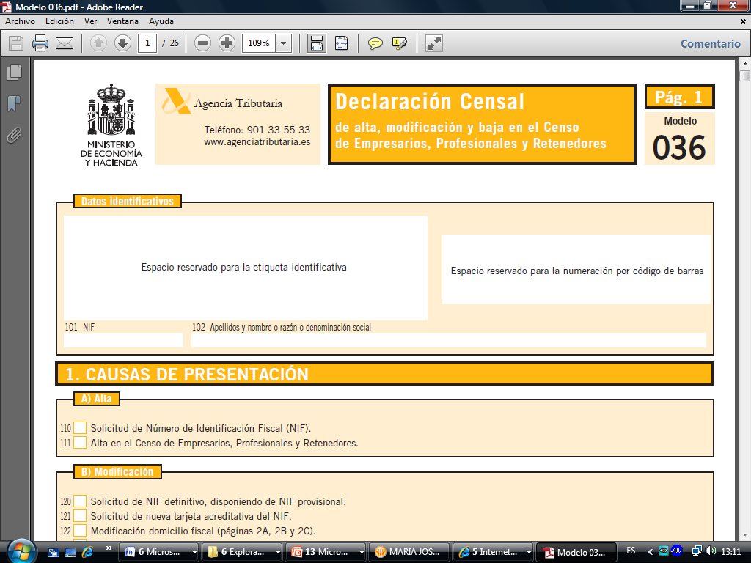
Declaración censal: Modelo 036
EUROSOCIAL: Visita de intercambio a Madrid 17-21 Junio 2013

Slide 35
Declaración censal: Modelo 036
El sistema tributario español establece muy diferentes formas de tributación en atención a las diferentes características jurídicas, operativas o de otra índole de los obligados tributarios y este modelo de declaración censal ha de contemplarlas todas
Es por ello que es un modelo complejo, pues es reflejo de la propia complejidad de nuestro sistema tributario.
No obstante existen mecanismos de ayuda para facilitar la ardua tarea de su confección:
- INTERNET: Sistema de validaciones previas a la presentación
- INTERNET: Particiones
- OFICINAS: Asistencia por parte de nuestros funcionarios.
EUROSOCIAL: Visita de intercambio a Madrid 17-21 Junio 2013

Slide 36
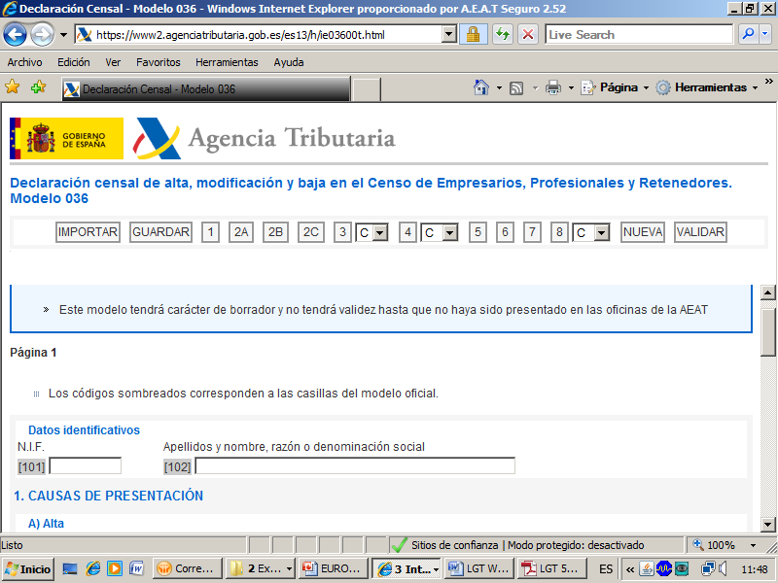
Declaración censal: Modelo 036. Ayudas. Validaciones
EUROSOCIAL: Visita de intercambio a Madrid 17-21 Junio 2013

Slide 37
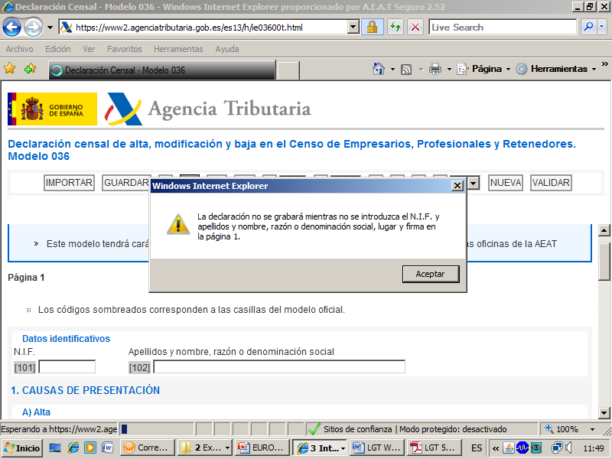
Declaración censal: Modelo 036. Ayudas. Validaciones
EUROSOCIAL: Visita de intercambio a Madrid 17-21 Junio 2013

Slide 38
Declaración censal: Modelo 036. Ayudas. Particiones
Para el Contribuyente
Para la AEAT
Se proporciona una nueva vía mas sencilla para modificar la información censal (no haciendo necesaria la presentación de un modelo 036)
El contribuyente podrá conocer de forma instantánea si los cambios han podido ser aplicados
Se evitan confusiones al contribuyente al poder éste acceder a la información censal que la propia AEAT posee antes de solicitar su modificación
Se proporcionan las mismas garantías de seguridad existentes en la presentación del 036 completo, obteniendo un recibo de presentación a modo de justificante
Fácilmente accesible. El contribuyente podrá acceder desde diversos puntos a modificar sus datos censales
Actualización automática en el censo evitando tratamientos manuales por parte de los funcionarios con el consiguiente ahorro de costes y prevención de posibles retrasos en la aplicación
Se evitan errores, que actualmente han de ser atendidos por los funcionarios, al poder el contribuyente modificar su información censal en base a la existente ya en la AEAT
Se potencia aún mas el canal internet, ya que la posibilidad de presentar la modificación censal particionada estará sólo disponible en internet
Abre la vía a la corrección de incidencias censales aprovechando el acceso del contribuyente para realizar otras gestiones
Contribuye a aumentar la transparencia, de la AEAT de cara al contribuyente, al proporcionar a éste la información censal que de él consta
EUROSOCIAL: Visita de intercambio a Madrid 17-21 Junio 2013

Slide 39
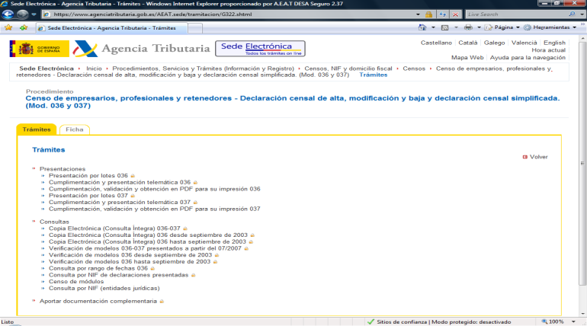
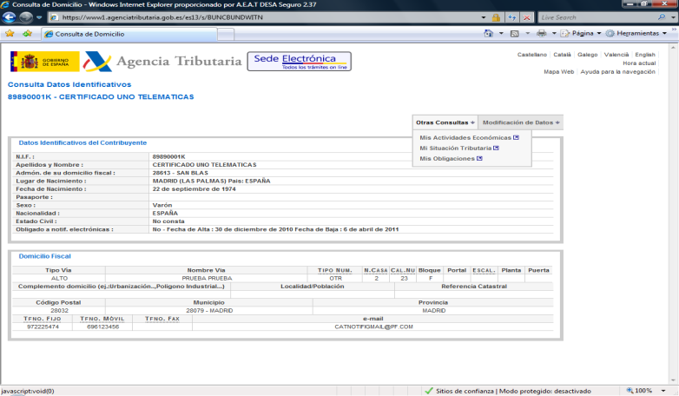

Declaración censal: Modelo 036. Ayudas. Particiones
Desde la Sede, junto a los trámites del 030, 036 y 037
Desde “Mis datos censales”, bajo la pestaña de otras consultas
Desde otras aplicaciones (Datos fiscales, borrador, etc.) para resolver posibles incidencias
EUROSOCIAL: Visita de intercambio a Madrid 17-21 Junio 2013

Slide 40
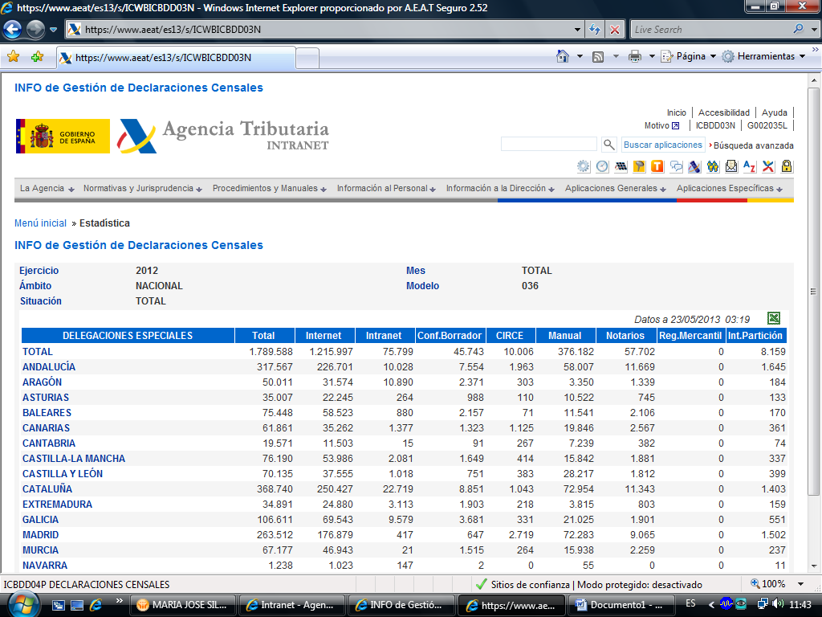
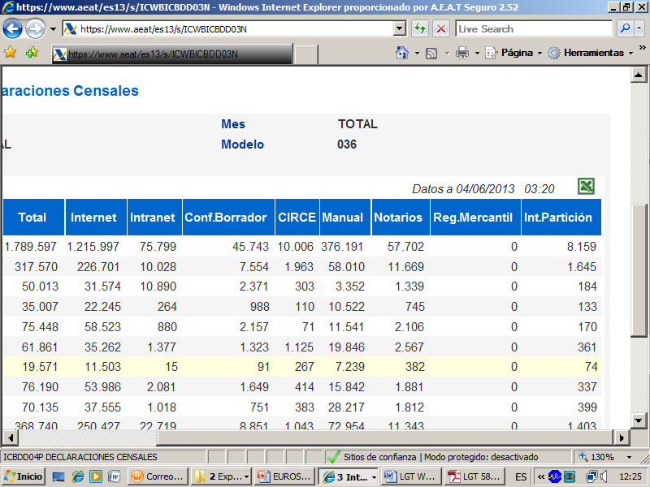
Declaración censal: Modelo 036. Estadísticas
EUROSOCIAL: Visita de intercambio a Madrid 17-21 Junio 2013

Slide 41
Comprobación censal “a priori” y “a posteriori”
Comprobación “a priori”
(ANTES de la incorporación de los datos comunicados a nuestro Censo)
CONTROL DOCUMENTAL: Exigimos justificación documental anexa a la declaración censal SOLO en determinados casos
CONTROL DE COHERENCIA ENTRE LO DECLARADO Y LO QUE EXISTE YA EN NUESTRO CENSO: Antes de su incorporación al censo de los datos comunicados, comparamos la declaración presentada con nuestras bases de datos, y ofrecemos a nuestros funcionarios las incoherencias detectadas mediante un listado de codificación de errores asociado a un sistema que se encarga de emitir, en su caso, los requerimientos necesarios.
CONTRASTE DE LO DECLARADO CON LA REALIDAD: Salvo lo mencionado en la letra a) anterior, NO se efectúan controles previos para cotejar lo declarado con la realidad. Prima, por tanto, la agilidad de la actividad económica sobre la seguridad. EXCEPCIÓN: La solicitud de alta, baja y modificación en el R.O.I
EUROSOCIAL: Visita de intercambio a Madrid 17-21 Junio 2013

Slide 42
Comprobación censal “a priori” y “a posteriori”
Comprobación “a posteriori”.
(DESPUES de la incorporación de los datos comunicados a nuestro Censo)
Disponemos de una serie de aplicaciones corporativas para corregir el censo una vez que los datos ya se han incorporado al mismo.
- Aplicación de Rectificación Censal Integral
- Sistema de Comprobación de Presentación de Obligaciones Periódicas.
- Aplicación de Depuración del Índice de Entidades
- Aplicación del Registro de Operadores Intracomunitarios
EUROSOCIAL: Visita de intercambio a Madrid 17-21 Junio 2013

Slide 43
Comprobación censal “a posteriori”
Comprobación “a posteriori”
Aspectos comunes a todas las aplicaciones
La mayor parte de la información que se utiliza para la extracción de los expedientes a depurar es la SUMINISTRADA POR EL PROPIO OBLIGADO TRIBUTARIO
Paulatinamente, estamos incorporando un sistema de riesgos (RIESGO GESTION) basado en la información PROCEDENTE DE TERCEROS.
La selección se lleva a cabo de acuerdo a parámetros fijados centralizadamente. Nuestras oficinas pueden “refinar” esa selección utilizando ZUJAR
Visualización, por parte del obligado, de la incoherencia detectada en la Sede Electrónica de la AEAT (algunas)
Todos los expedientes extraídos se pueden consultar tanto individualmente como de forma colectiva, esta última a través del sistema INFO-CLASE.
EUROSOCIAL: Visita de intercambio a Madrid 17-21 Junio 2013

Slide 44
Comprobación censal “a posteriori”
Comprobación “a posteriori”
Aspectos comunes a todas las aplicaciones
Los funcionarios pueden hacer que los expedientes evolucionen de forma individual o colectiva.
Utilizamos textos normalizados para los distintos productos a notificar a los obligados tributarios (requerimientos, propuestas, resoluciones...). Textos fijos y textos variables
Visualización, por parte del obligado, de los procedimientos ya iniciados en la Sede Electrónica de la AEAT (todos)
Actuaciones Administrativas Automatizadas para la resolución de los procedimientos
Se fija un objetivo de número de expedientes depurados al año.
Contamos con estadísticas pormenorizadas de los resultados que arroja cada aplicación, para su mejor seguimiento y control
EUROSOCIAL: Visita de intercambio a Madrid 17-21 Junio 2013

Slide 45
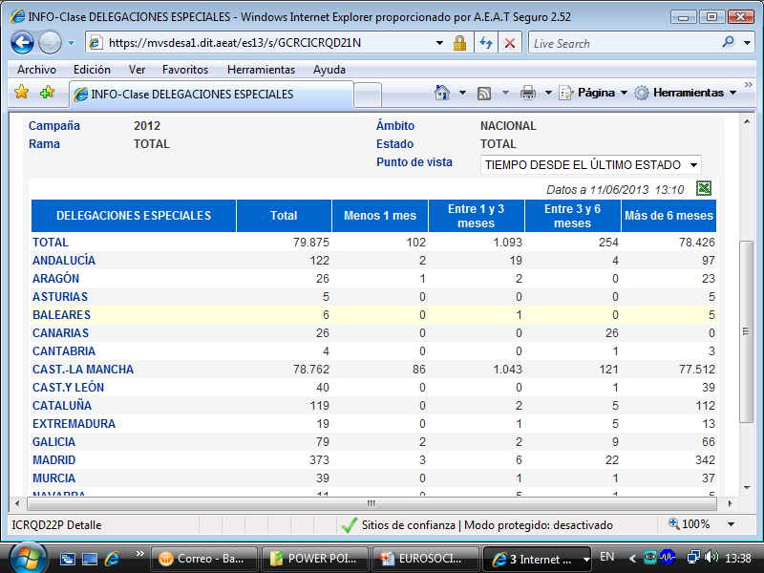
Comprobación censal “a posteriori”
Comprobación “a posteriori”
Aspectos comunes a todas las aplicaciones
Sistema INFO CLASE
EUROSOCIAL: Visita de intercambio a Madrid 17-21 Junio 2013

Slide 46
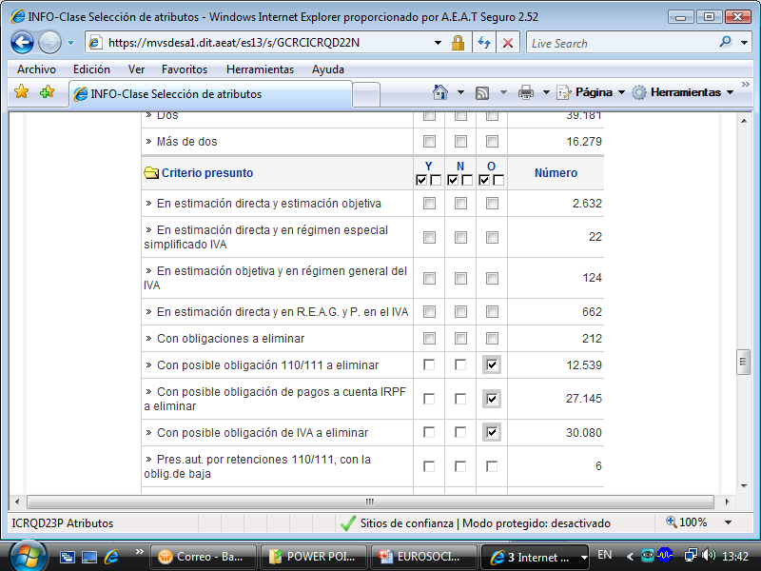
Comprobación censal “a posteriori”
Comprobación “a posteriori”
Aspectos comunes a todas las aplicaciones
Sistema INFO CLASE
EUROSOCIAL: Visita de intercambio a Madrid 17-21 Junio 2013

Slide 47
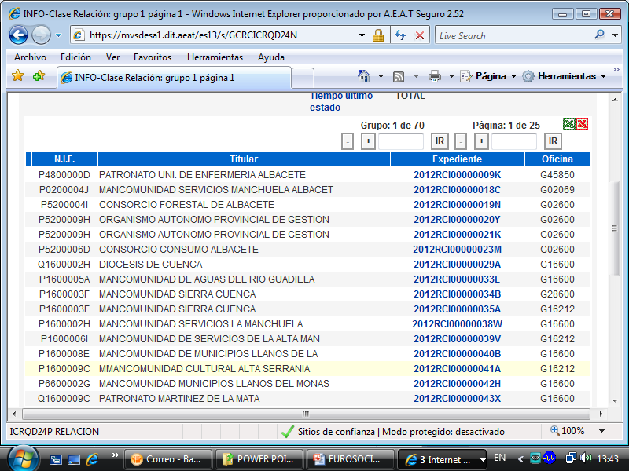
Comprobación censal “a posteriori”
Comprobación “a posteriori”
Aspectos comunes a todas las aplicaciones
Sistema INFO CLASE
EUROSOCIAL: Visita de intercambio a Madrid 17-21 Junio 2013

Slide 48
Comprobación censal “a posteriori”
Aplicación de Rectificación Censal Integral
Actualmente solo detecta errores en el censo derivados de datos declarados por el propio obligado tributario que, por cualquier causa, hayan superado los controles establecidos “a priori”.
Se extraen 14 tipos de inconsistencias censales, de acuerdo a una serie de parámetros de selección fijados de forma centralizada, y se pide a las oficinas que los depuren de acuerdo al procedimiento establecido.
Los expedientes se extraen todos los años, normalmente un poco antes de la finalización del año natural, para que los puedan trabajar durante el ejercicio siguiente.
Nuestra normativa regula un procedimiento concreto para la depuración de estos expedientes, el PRC.
EUROSOCIAL: Visita de intercambio a Madrid 17-21 Junio 2013

Slide 49
Comprobación censal “a posteriori”
Procedimiento de rectificación censal
INICIO (de oficio)
Requerimiento
Propuesta resolución
TRAMITACIÓN (medios y facultades)
(10 días alegaciones)
TERMINACIÓN
Resolución rectificando datos censales
Inicio procedimiento
CL / Inspección
Subsanación,
aclaración o
justificación :
diligencia
Caducidad
(6 meses)
EUROSOCIAL: Visita de intercambio a Madrid 17-21 Junio 2013

Slide 50
Comprobación censal “a posteriori”
Aplicación de Depuración del Índice de Entidades
El Índice de Entidades es un Registro territorial que contiene, básicamente, los sujetos pasivos del Impuesto sobre Sociedades (personas jurídicas)
A principios de año se extraen tres tipos de incumplimientos a depurar por las oficinas en el curso del mismo
GRUPO 0: Fallidos
GRUPO 1: Obligados que no han presentado la autoliquidación correspondiente al IS en NINGUNO de los 3 últimos ejercicios
GRUPO 2: Obligados que no han presentado la autoliquidación correspondiente al IS en ALGUNO de lo 3 últimos ejercicios
A los Grupos 0 y 1 le podemos dar de baja en el Índice (previa propuesta), lo cual supone el CIERRE REGISTRAL. Al Grupo 2 solo requerimos la AL omitida
EUROSOCIAL: Visita de intercambio a Madrid 17-21 Junio 2013

Slide 51
Comprobación censal “a posteriori”
Sistema de Control de Presentación de Autoliquidaciones
Básicamente controla que los obligados a presentar una determinada autoliquidación periódica y no anual (las demás tienen su propia aplicación), la presenten y lo hagan con el importe correcto o cercano al correcto.
Se calcula el “quantum” de lo que deberían haber ingresado. Si presenten e ingresan por debajo de ese importe se califica como “incumplimiento relativo”. Si no presentan se trata de un “incumplimiento absoluto”
A los que, de acuerdo con la normativa aplicable, les podemos calcular EXACTAMENTE ese “quantum” les exigimos la cantidad concreta a través de un procedimiento de liquidación.
A los que solo podemos calcular ese “quantum” de forma aproximada solo le requerimos que presente la autoliquidación omitida.
EUROSOCIAL: Visita de intercambio a Madrid 17-21 Junio 2013

Slide 52
Comprobación censal “a posteriori”
Aplicación para la depuración del R.O.I
¿Por qué existe el R.O.I? Para dar seguridad al tráfico intracomunitario UE
Anualmente, se somete a una buena parte de los integrantes de este Registro a la misma verificación, básicamente, a la que se les sometió en el momento de la entrada en el mismo, para comprobar si se siguen dando las condiciones necesarias para formar parte ese Registro. En caso contrario, se propone y acuerda la baja Registro. Se llevan a cabo dos tipos de campañas
- Actuaciones de Control
- Bajas por inactividad
Únicamente se diferencian en el motivo de la posible baja en el Registro. Ambas campañas se efectúan mediante un PRC.
EUROSOCIAL: Visita de intercambio a Madrid 17-21 Junio 2013

Slide 53
Comprobación censal “a posteriori”
LA REVOCACIÓN DEL NIF
Potestad de la Administración Tributaria: “dejar sin efecto el NIF”
Cuando se constate:
Inexistencia de actividad o del objeto social declarados
No desarrollo de la actividad u objeto social en el domicilio declarado
No aportación documentación NIF definitivo
Fallido/No declarante IS en baja provisional del índice de entidades
PROCEDIMIENTO
Previa audiencia al interesado
Publicación en BOE
EFECTOS
Anotación en Registro Público para impedir nuevas inscripciones
Bloqueo de cuentas bancarias
Baja automática en ROI y REDEME
No expedición de certificados
EUROSOCIAL: Visita de intercambio a Madrid 17-21 Junio 2013

Slide 54

www.agenciatributaria.es
Notes:
CONTRAPORTADA

